Slide 1
Wpływ książek i czytelnictwa na rozwój dziecka

Slide 2
Wprowadzenie
Czytanie książek to najpiękniejsza zabawa, jaką sobie ludzkość wymyśliła.
Wisława Szymborska
Czytelnictwo jest kluczowe dla rozwoju intelektualnego, emocjonalnego i społecznego młodych ludzi. W Polsce książki mogą przeciwdziałać dominacji mediów cyfrowych, oferując trwałe wartości, które trudno zastąpić innymi.

Slide 3
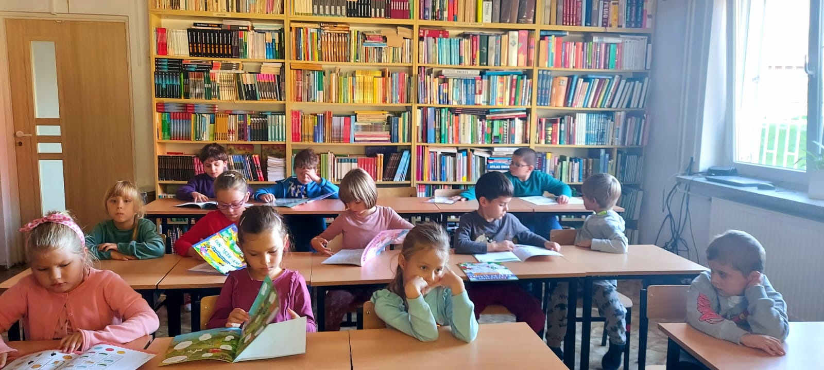
Rozwój kompetencji językowych
Wzbogacenie słownictwa.
Poprawa składni i formułowania myśli.
Lepsze wyniki w nauce dzięki umiejętności rozumienia tekstów.
Rozwinięcie zdolności komunikacyjnych.

Slide 4
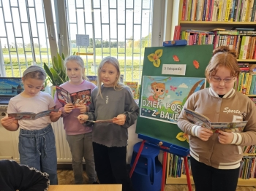
Wyobraźnia i kreatywność
Książki pobudzają umysł do tworzenia nowych obrazów i własnych interpretacji.
Rozwój myślenia abstrakcyjnego.
Wspieranie zdolności twórczych.
Przygotowanie do innowacyjnych wyzwań.

Slide 5
Wyobraźnia i kreatywność

Slide 6
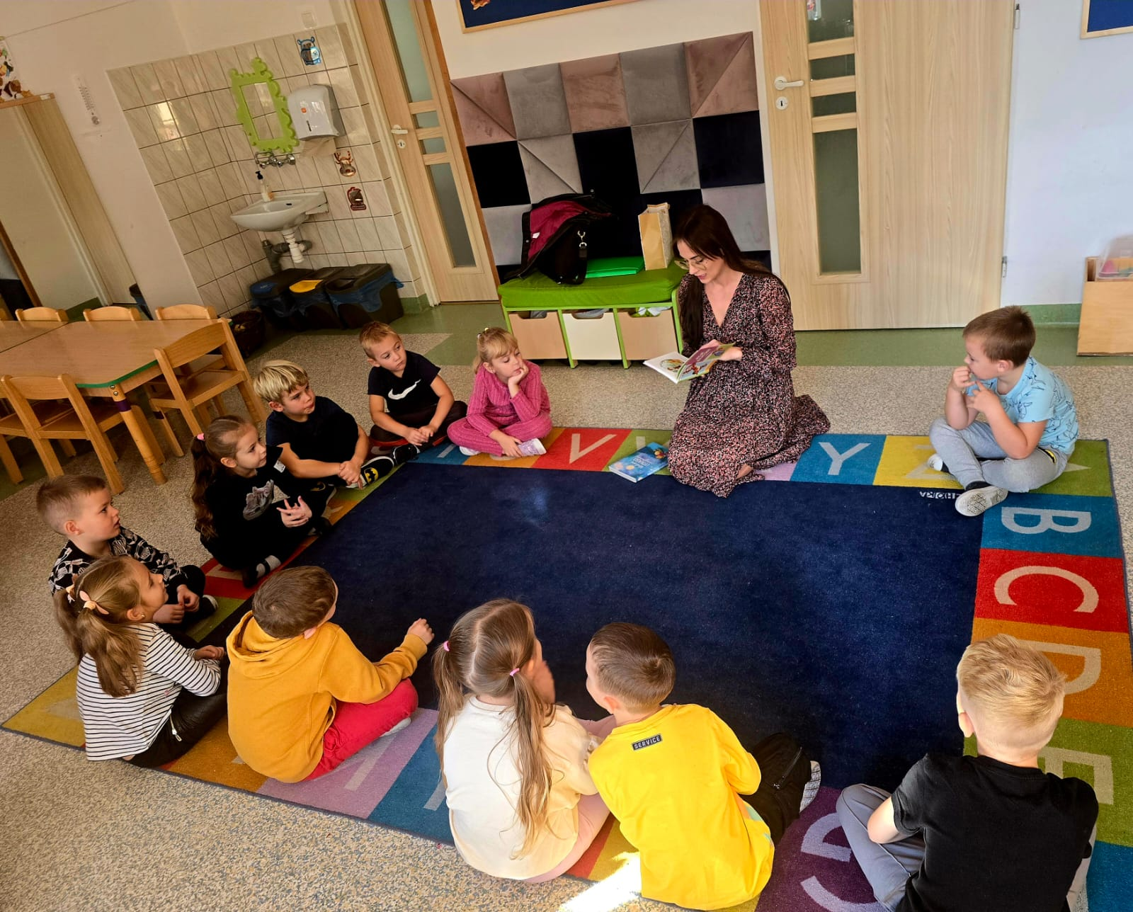
Rozwój emocjonalny
Poznanie emocji i motywacji bohaterów literackich.
Kształtowanie empatii i umiejętności społecznych.
Radzenie sobie z trudnymi emocjami.
Rozwiązywanie konfliktów.

Slide 7
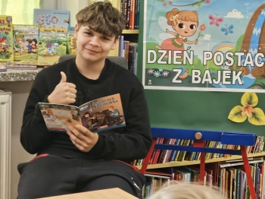
Wartości społeczne i kulturowe
Budowanie tożsamości młodego czytelnika.
Zrozumienie przeszłości i historii.
Wzmacnianie więzi społecznych poprzez wspólne czytanie.
Kształtowanie postaw obywatelskich.

Slide 8
Problem spadku czytelnictwa
Dominacja mediów cyfrowych jako konkurencja dla książek.
Brak zainteresowania czytaniem wśród młodzieży.
Potrzeba promowania literatury przez szkoły i rodziny.

Slide 9
Działania promujące czytelnictwo
Udział Szkoły w Narodowym Programie Rozwoju Czytelnictwa.
Udział w Narodowym Czytaniu.
Organizacja konkursów literackich /np. ,, Znam powiedzenia i przysłowia’’ itd./.
Projekty edukacyjne /,,Polubić czytanie’’, ,,Kocham książki’’, ,,Mój bohater z książki dla dzieci’’ itd./.
Spotkania czytelnicze /np. Wieczornica/.
Plebiscyty oraz akcje /np. ,,Lista książkowych przebojów’’, ,,Zabierz książkę na ferie’’ itd.../.
Wspólne czytanie w domach i w szkole.

Slide 10
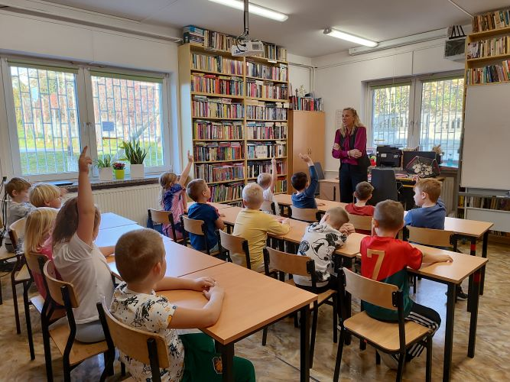
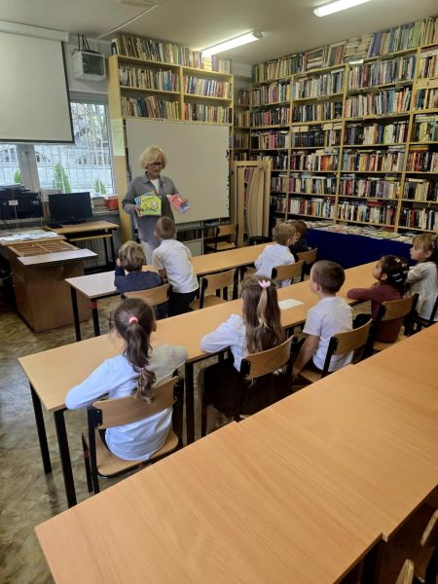
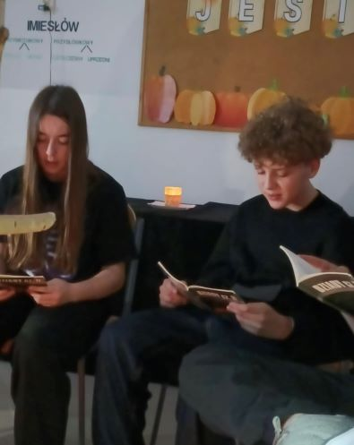

Slide 11
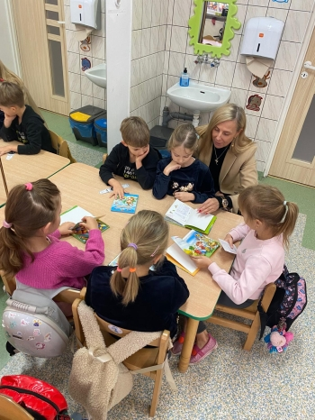
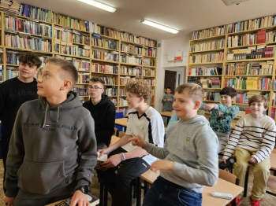
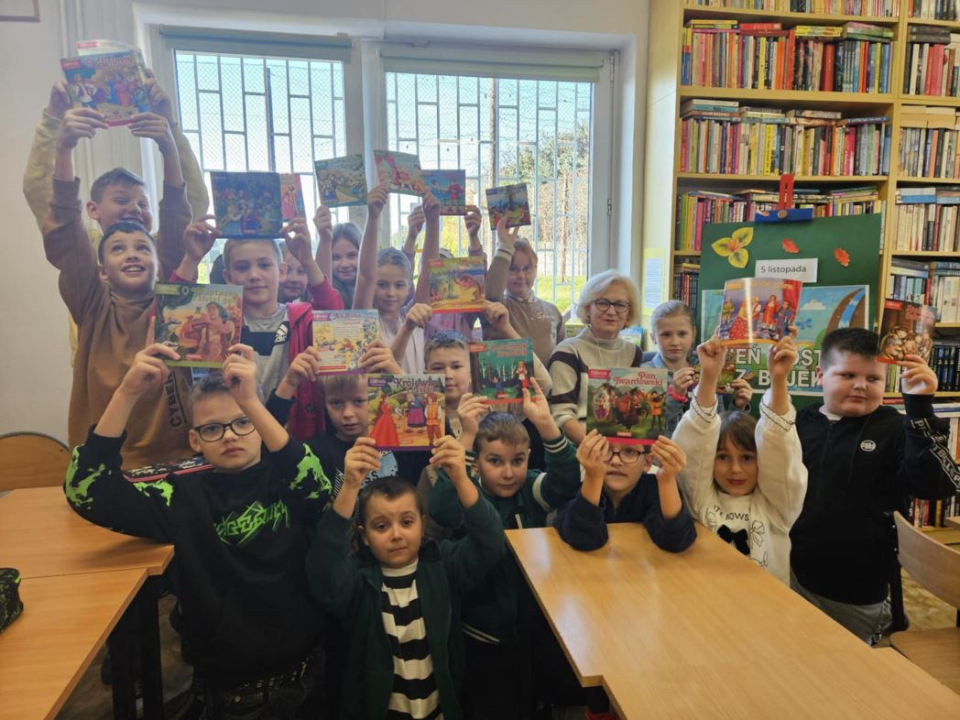

Slide 12
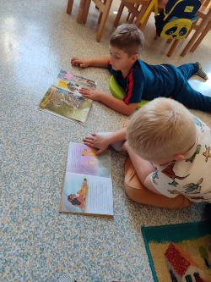
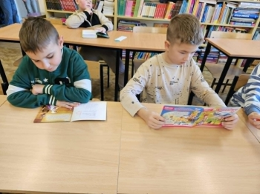
Korzyści płynące z czytania
Lepsze przygotowanie młodych ludzi do życia w społeczeństwie.
Rozwinięcie inteligencji emocjonalnej i społecznej.
Wzbogacenie kultury i tradycji narodowej.
Promowanie postawy otwartości i kreatywności.

Slide 13
Działania promujące czytelnictwo
WSPÓŁPRACA
Gminna Biblioteka Publiczna w Krzymowie
WTZ w Paprotni
OSP w Paprotni
KGW w Paprotni
Lokalne zakłady pracy

Slide 14
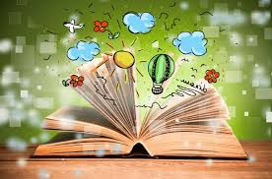
Podsumowanie
Książki i czytelnictwo ma kluczowe znaczenie dla rozwoju młodych ludzi.
Promowanie książek w dobie cyfrowej to inwestycja w przyszłość społeczeństwa, która przynosi korzyści w wielu wymiarach życia.

Slide 15
Podsumowanie
Czytanie jest umiejętnością niezbędną we współczesnym świecie.
Odgrywa znaczącą rolę we wszystkich fazach rozwoju człowieka.
Osoby, które opanują tę umiejętność lepiej radzą sobie w życiu.
RODZICU, CZYTAJ SWOJEMU DZIECKU 20 MINUT DZIENNIE !

Slide 16
Dziękujemy Państwu za uwagę
,,Czytanie rozwija rozum młodzieży, odmładza charakter starca, uszlachetnia w chwilach pomyślności, daje pomoc i pocieszenie w przeciwnościach.”
Cyceron
„Książka i możność czytania - to jeden z największych cudów ludzkiej cywilizacji.’’
Maria Dąbrowska

Slide 17
BIBLIOGRAFIA
Prezentacja została opracowana w oparciu o następujące materiały:
Biała A. ,, Kształtowanie postaw czytelniczych u dzieci’’, źródło: www.publikacje.edu.pl
Dlaczego warto czytać? Biblioteka w Szkole, online:
https://biblioteka.pl/artykul/Dlaczego-warto-czytac/9655, dostęp 30.05.2022.
Wpływ czytania na rozwój dzieci i młodzieży. Biblioteka w Szkole, online: https://biblioteka.pl/artykul/Wplyw-czytania-na-rozwoj-dzieci-i-mlodziezy/9623, dostęp 30.05.2022.
Wpływ czytelnictwa na rozwój dzieci i młodzieży, online:
https://slideplayer.pl/slide/13679239/, dostęp 30.05.2022.
Przygotowanie: Marzanna Kościelska Ewa Juszkiewicz

